Slide 1
Vragenlijstonderzoek project Partnerschap in Jeugdhulp en Onderwijs

Slide 2


Bevindingen vragenlijstonderzoek

Slide 3
Achtergrond en onderzoeksvragen
Hoe ervaren jeugdigen, ouders, hulpverleners en leerkrachten de onderlinge samenwerking?
  Band, doel, taak
  Inspraak
  Opvoedcompetentie
2. Hoe belangrijk vinden professionals partnerschapscompetenties
en hoe goed lukt het hen in de praktijk?
3. Welke rol spelen achtergrondkenmerken van de betrokkenen (sekse, leeftijd) en kenmerken van de domeinen (SO/VSO, Ambulant/Dagopvang, Residentieel) hierbij?

Slide 4
Procedure
Selectie en benadering respondenten
Afname vragenlijsten
  Pen en papier
  Online
Jeugdigen en ouders rapporteren over hulpverlener
Hulpverleners en leerkrachten rapporteren over ouders en jeugdigen. Daarnaast zelfrapportage.

Slide 5
Respondenten
 | Jeugdigen | Ouders | Hulpverleners | Leerkrachten | Totaal
SO/VSO | 55 | 26 |  | 59 | 140
Ambulant/dagopvang | 69 | 60 | 79 |  | 208
Residentieel | 50 | 28 | 53 |  | 131
Totaal | 174 | 114 | 132 | 59 | 479
Notes:
NB: 5 missings bij jeugdigen: geen sector bekend.

Slide 6
Meetinstrumenten: Samenwerking
Alliantie (WAV-12R)
  Band
    De hulpverleners en ik respecteren elkaar
  Doel
    De hulpverleners en ik werken aan de doelen die we samen hebben goedgekeurd
  Taak
    Ik geloof dat de hulpverleners en ik op de goede manier aan de problemen werken
Inspraak (jeugdigen)
    De hulpverleners luisteren naar wat ik wil zeggen
Opvoedcompetentie (ouders)
    Door de hulp lukt het opvoeden mij beter
ZELDEN OF NOOIT / SOMS / REGELMATIG / HEEL VAAK / ALTIJD
Notes:
Bij de vraag over samenwerking is gebruik gemaakt van een bestaand gevalideerd meetinstrument: de verkorte versie van de Werkalliantievragenlijst (WAV-12 R). Deze vragenlijst is aangepast voor ons onderzoek. door de stellingen toe te snijden op samenwerking in de domeinen van jeugdhulp en speciaal onderwijs. Ook het taalgebruik is aangepast: vragenlijst voor jeugdigen en ouders.
De vragenlijst voor jeugdigen is aangevuld met 4 stelling over inspraak (eigen stem); die van de ouders met 4 stellingen over hun vaardigheid in opvoeden.

Slide 7
Meetinstrumenten: Partnerschapscompetenties

Slide 8
Resultaten
Heel positief over de onderlinge band
Allemaal hoge scores
Maar jeugdigen minder positief over band met hulpverleners, dan dat professionals dit inschatten
Notes:
Band: Hulpverleners, leraren, ouders en jeugdigen laten hoge scores zien (3.9 < M < 4.2) wat betekent dat ze positief zijn over de band met ouders en met leerlingen (leraren) en de onderlinge band van ouders en hulpverleners en jeugdigen en hulpverleners (hulpverleners, ouders, jeugdigen). Maar jeugdigen zijn significant minder positief over de band die ze met de hulpverlener hebben dan hoe hulpverleners dit inschatten.

Slide 9
Gemiddelde scores op (afstemmen over) doelen
Allemaal gemiddelde scores, maar lager dan je zou mogen verwachten vanwege wettelijke verplichting
Jeugdigen zijn duidelijk minder positief dan ouders
[evaluatie Passend Onderwijs, 2020: ouders niet tevreden]
Notes:
Doel: Alle respondentgroepen scoren gemiddeld (3.3 < M < 3.7) op het samenwerken aan doelen en tot overeenstemming komen over de doelen. Een gemiddelde score op deze schaal is lager dan je zou mogen verwachten. Het ondertekenen van behandelplannen is immers wettelijk verplicht [Bartelink, Meuwissen & Eijgenraam, 2015). Jeugdigen zijn significant minder positief dan ouders over of ze overeenstemming hebben over doelen waar ze aan werken [Jeugdige < Ouder] Deze bevinding roept de vraag op: wie bepaalt wat er gebeurt?

Slide 10
Gemiddelde scores op taak
Gemiddelde scores
Ouders zijn duidelijk positiever dan hulpverleners over of ze met de juiste dingen bezig zijn en de goede dingen doen
[vgl evaluatie Passend Onderwijs, 2020]
Notes:
Taak: Alle respondentengroepen laten gemiddelde scores (3.3 < M < 3.7) zien op maar de ouders zijn significant positiever dan de hulpverleners over of ze met de juiste dingen bezig zijn en dat ze in het traject de goede dingen doen.

Slide 11
Hoge scores op inspraak/ eigen stem jeugdigen
Opvallend hoge scores, vooral bij de professionals!
Maar jeugdigen vinden dat hun stem minder gehoord wordt dan hoe professionals dit inschatten
Leraren schatten de aandacht voor eigen stem leerlingen lager in dan de hulpverleners [realistische inschatting?]
Notes:
.

Slide 12
Lage scores op opvoedcompetentie ouders versterken
Laagste scores van hele vragenlijst
Leraren scoren lager dan hulpverleners in hoe zij vinden dat ze de vaardigheden van ouders bevorderen.
In lijn met eerder onderzoek (Leenders et al., 2021); hangt samen met taakopvatting leraren?

Slide 13
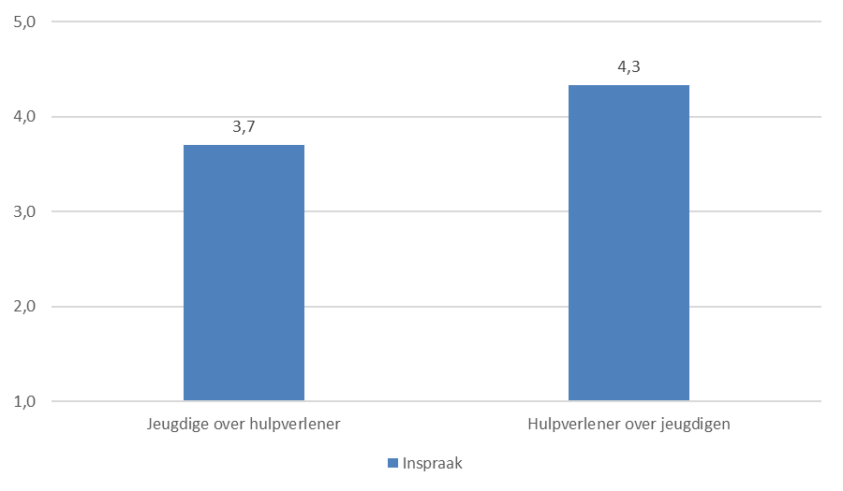
Interessante verschillen jeugdigen - hulpverleners in de residentiële hulpverlening
Verschil in perspectief tussen hulpverleners en jeugdigen (residentieel)
Jeugdigen zijn positiever over of ze met de juiste zaken bezig zijn, dan hulpverleners
Jeugdigen beoordelen hun inspraak / eigen stem negatiever dan dat hulpverleners dat doen

Slide 14
Jeugdigen in ambulant/dagopvang het meest positief over band, taak en doel
Duidelijke tendens: jeugdigen in ambulante hulp/dagopvang laten steeds de hoogste scores zien
Bij 'band' is dat verschil significant. Zij vinden dat ze een betere klik hebben met de hulpverlener dan de jeugdigen in de andere domeinen
Speciaal onderwijs scoort het laagst [hangt samen met 'afstand' tot hulpverlener in school?]
Notes:
Band: Jeugdigen in het speciaal onderwijs (3.6) en in de residentiele hulpverlening (3.9) scoren op bond significant lager dan in de ambulant/dagopvang (4.3). Dat betekent dat jeugdigen in de ambulante sector en de dagopvang vinden dat ze een betere klik hebben met de hulpverlener dan in het speciaal onderwijs en in de residentiele hulpverlening.
Alliantie: Wat betreft de alliantie als totaal, dan scoren de jeugdigen in het speciaal onderwijs significant lager dan ambulant/dagopvang (3.4 versus 3.8)

Slide 15
Jeugdigen in ambulant/dagopvang het meest positief over inspraak/ eigen stem
De jeugdigen in een residentiële setting zijn significant minder positief over het hebben van inspraak dan de jeugdigen in een ambulante setting
Speciaal onderwijs zit ertussenin
Notes:
.

Slide 16
Professionals over de alliantie met ouders: een consistent beeld
Steeds het beeld dat ambulant/dagopvang het hoogste scoort en residentieel het laagste
Op alle schalen zien we significante verschillen tussen domeinen
Bij doel, het samen beslissen met ouders, zijn scores relatief laag

Slide 17
Partnerschapscompetenties van professionals
Professionals hechten zeer sterk waarde aan partnerschapscompetenties, maar het lukt minder in de praktijk
Tendens: ambulant/dagopvang hoogste scores, leraren speciaal onderwijs het laagste. Verschil is significant.

Slide 18
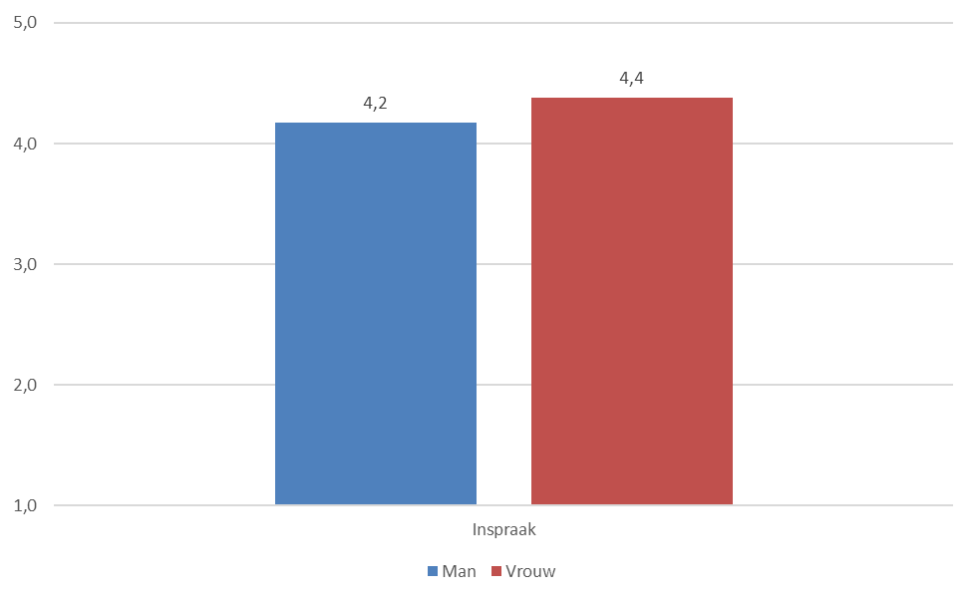
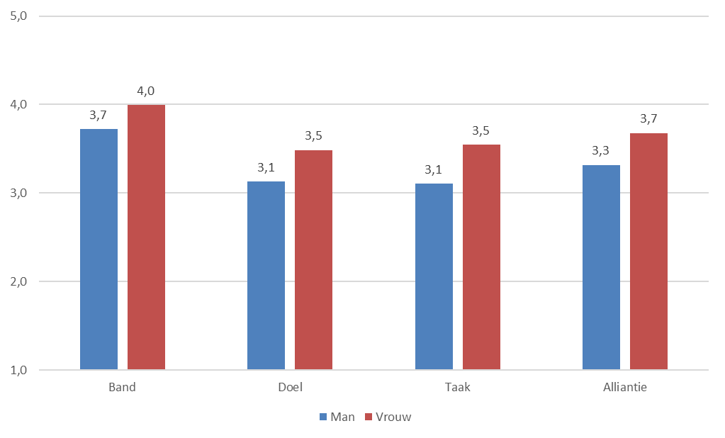
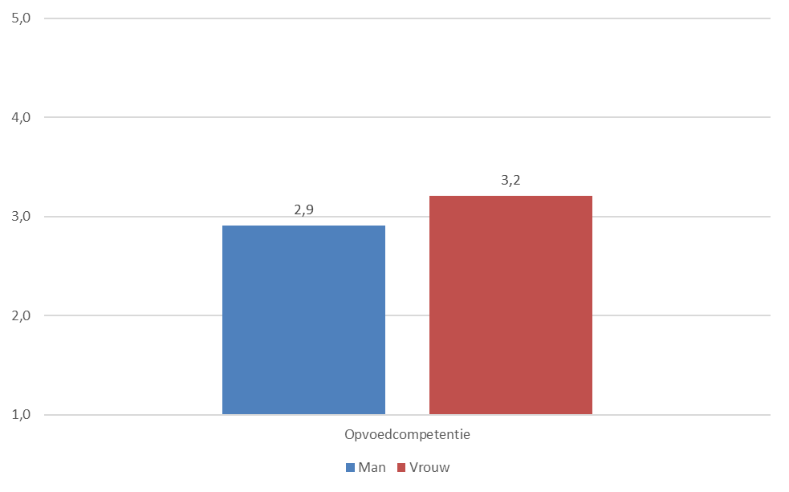
Mannelijke professionals scoren lager dan vrouwen
Over de gehele linie scoren mannen significant lager dan vrouwen
bij hoe professionals de alliantie met jeugdigen als met ouders beoordelen
bij inspraak (jeugdigen) en opvoedcompetentie (ouders)
bij partnerschapscompetenties, zowel op hoe belangrijk ze het vinden als hoe het hen lukt

Slide 19

Geslacht en leeftijd: ouders en jeugdigen
Jeugdigen: Geen verschillen tussen jongens en meisjes
Ouders: Geen verschillen tussen vaders en moeders
Jeugdigen: Hoe ouder, hoe hoger de score op 'Band'

Slide 20
Samenvatting belangrijkste bevindingen
Alliantie, inspraak en opvoedcompetenties
  Samenwerking (alliantie) en inspraak worden redelijk tot goed beoordeeld; geldt met name voor band en inspraak, en met name bij Ambulant/Dagopvang en vrouwelijke professionals
  Hulpverlener positiever over band met, en eigen stem, jeugdigen dan andersom
  Ouders meer op één lijn met hulpverleners wat betreft doelen dan jeugdigen
  Relatief lage scores wat betreft bevorderen opvoedcompetenties; in mindere mate bij Ambulant/ dagopvang en vrouwelijke professionals
  Hulpverleners positiever over overeenstemming doelen met ouders en bevorderen van hun opvoedcompetenties dan leerkrachten
  Hulpverleners positiever over inspraak jeugdigen dan leerkrachten
  Mogelijk speelt leeftijdsverschil tussen jeugdigen en professionals rol bij bepaalde aspecten van de alliantie
Partnerschapscompetenties
  Bij Ambulant/Dagopvang meer sprake van partnerschapscompetenties dan bij Residentieel en SO/VSO (in ogen van professionals); bij Ambulant/Dagopvang wordt hier ook meer belang aan gehecht
  Vrouwen scoren hoger op partnerschapscompetenties en belang dat eraan gehecht wordt dan mannen

